Slide 1
Q1. 找一下國內研究議題相關的論文
Use of Machine Learning to Predict the Incidence of Type 2 Diabetes Among Relatively Healthy Adults: A 10-Year Longitudinal Study in Taiwan
研究設計: 10 年縱向研究（2011-2021）
樣本數: 6,687 位相對健康的成人
1 / 17
Notes:
使用機器學習預測健康成人的第二型糖尿病發生率
台中榮總 2024 年發表的研究，追蹤 6687 位健康成人達 10 年。
這是台灣首個使用電子病歷結合機器學習預測糖尿病的研究。
最重要的發現是首次證明甲狀腺激素 fT4 在糖尿病預測中的重要性，這是過去文獻完全忽視的。
研究使用三種機器學習模型比較，XGBoost 表現最佳，AUC 達到 0.93。

Slide 2
研究背景與動機
問題: 太平洋島國糖尿病盛行率最高，台灣缺乏預測工具
診斷延遲: 糖尿病發病可能延遲 9-12 年才被診斷
研究缺口: 亞太地區使用 ML 預測糖尿病的研究稀少
目標: 開發早期預測模型，提高健康意識
2 / 17
Notes:
台灣糖尿病盛行率高但缺乏預測工具。
更嚴重的是糖尿病發病可能在確診前延遲 9 到 12 年，等到發現時常已出現併發症。
亞太地區糖尿病負擔重，但使用機器學習預測的研究卻很少。
研究目標是開發健檢可用的預測模型，在前期找出高風險者，透過生活方式改變延緩或避免發病。

Slide 3
資料來源與納入條件
資料來源: 台中榮總臨床資料中心 EHR
納入標準:
  10 年內至少 2 次自費健檢
  間隔 < 4 年
  無糖尿病病史
  無缺失值
排除: 已確診糖尿病、資料缺失者
3 / 17
Notes:
資料來自台中榮總電子病歷，時間範圍 2011 到 2021 年。
納入條件是健康成人、至少 2 次自費健檢、間隔小於 4 年。
排除已確診患者，因為研究目標是預測未來發病而非管理已確診者。
最終納入 6687 人，平均年齡 57.7 歲，平均空腹血糖 89.6，HbA1c 5.5%，都是相對健康的族群。

Slide 4
預測特徵（33 項）
人口學特徵: 年齡、性別
生理測量: 身高、體重、腰圍、脈搏、呼吸速率
血液檢驗:
  血糖相關: FBG, HbA1c
  血脂: TC, TG, HDL-C, LDL-C
  肝功能: AST, ALT, 膽紅素, r-GT
  腎功能: Cr, BUN, eGFR
  甲狀腺: TSH, fT4 （重要發現）
  其他: Hgb, 血小板, hsCRP, 尿酸等
4 / 17
Notes:
fT4 （重要發現）
臨床上不會常規檢測甲狀腺功能
研究使用 33 項特徵建立模型，涵蓋健檢常見項目。
包括人口學特徵如年齡性別，生理測量如身高體重腰圍，血液檢驗包含血糖血脂肝腎功能和甲狀腺功能，還有尿液檢查。
值得注意的是甲狀腺功能中的 fT4 在一般糖尿病篩檢中不常規檢測，但研究發現它竟然是重要預測因子。

Slide 5
糖尿病診斷標準
HbA1c > 6.5%，或
FBG > 126 mg/dL
資料分類:
Class 0 (正常): 6,967 人
Class 1 (潛在糖尿病): 76 人
資料分割: 訓練集 60% / 測試集 40%
5 / 17
Notes:
FBG 空腹血糖
使用國際標準定義糖尿病，HbA1c 大於 6.5% 或空腹血糖大於 126 就算潛在糖尿病。
最終分類結果是正常 6967 人佔 98.9%，潛在糖尿病 76 人佔 1.1%。
比例約 92 比 1，屬於極度不平衡資料。
這會導致準確率高但不可靠，因為全預測為正常就有 98.9% 準確率，所以需要用 AUC-ROC 評估。
1. ROC 是什麼？
ROC = Receiver Operating Characteristic（接收者操作特徵曲線）
這是一條曲線，用來視覺化分類模型在不同閾值下的表現。
2. ROC 曲線的兩個軸
Y 軸（垂直）: True Positive Rate (TPR) = Sensitivity（敏感度/召回率） = TP / (TP + FN) = 「真正有病的人中，被正確預測為有病的比例」
X 軸（水平）: False Positive Rate (FPR) = 1 - Specificity = FP / (FP + TN) = 「真正沒病的人中，被錯誤預測為有病的比例」
理想模型：
TPR 高（找到越多真正的病患越好）
FPR 低（誤判的正常人越少越好）

Slide 6
機器學習模型
Random Forest (RF): 集成學習，多決策樹投票
Logistic Regression (LR): 線性分類器
XGBoost: 極致梯度提升
特徵重要性分析: SHAP (Shapley Additive exPlanations)
6 / 17
Notes:
比較三種模型。
Random Forest 是多個決策樹透過投票決定結果。
Logistic Regression 是傳統線性分類器。
XGBoost 是梯度提升方法，每次迭代修正前一棵樹的錯誤。
研究使用 SHAP 分析增強可解釋性，這對醫療應用很重要，因為醫生需要知道模型根據什麼來預測。

Slide 7
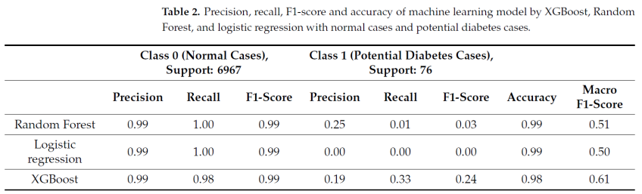
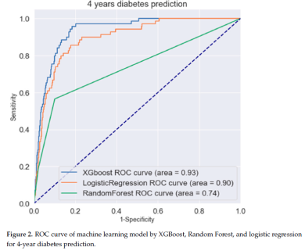
模型性能比較
7 / 17
Notes:
三個模型的準確率都很高，Random Forest 和 Logistic Regression 達 99%，XGBoost 是 98%。
但看召回率就差很多，Random Forest 只有 1%，Logistic Regression 是 0%，XGBoost 有 33%。
AUC-ROC 方面 XGBoost 最高達 0.93。這說明準確率會騙人，AUC-ROC 才是真正的分辨能力，所以 XGBoost 最佳。

Slide 8
Top 5 重要特徵
HbA1c（糖化血色素） - 最重要
Fasting Blood Glucose（空腹血糖）
Weight（體重）
fT4（游離甲狀腺素） - 新發現！
Triglycerides（三酸甘油酯）
8 / 17
Notes:
透過 SHAP 分析找出最重要的 5 個特徵。
第 1 名是 HbA1c，第 2 名是空腹血糖，第 3 名是體重，第 5 名是三酸甘油酯，
這些都是預期中的結果。
但第 4 名是 fT4 游離甲狀腺素，這是完全意外的發現。
作者強調這是首個用機器學習證明甲狀腺激素重要性的研究，排名甚至超越傳統指標。

Slide 9
甲狀腺與糖尿病的關聯
為何 fT4 重要？
甲狀腺激素調節代謝和能量消耗
參與胰島素調節和血糖穩態
增強胰島 β 細胞存活率
文獻支持:
亞臨床甲狀腺功能低下 → 糖尿病風險 ↑
甲亢和甲減都與第二型糖尿病相關
臨床意義: 健康成人糖尿病篩檢應考慮納入甲狀腺功能檢測
9 / 17
Notes:
為何 fT4 重要？
第一過去研究完全忽視這個指標。
第二臨床上不常規檢測甲狀腺功能。
第三生理機制有道理，甲狀腺激素調節代謝和能量消耗，參與胰島素調節和血糖穩態。
第四文獻支持，亞臨床甲狀腺功能低下是糖尿病風險因子。
第五成本效益高適合大規模篩檢。
建議將甲狀腺功能納入糖尿病風險評估。

Slide 10
研究優勢與限制
台灣首個使用 EHR + ML 預測糖尿病的研究
10 年縱向設計
高準確率（98-99%）
發現甲狀腺激素的重要性
限制
單一醫學中心，外部驗證不足
33 項特徵可能對小型醫療系統過於複雜
Class imbalance（正常 vs 糖尿病 = 92:1）
未來方向: 應用於其他醫療系統，外部資料庫驗證
10 / 17
Notes:
優勢包括台灣首創、AUC 高達 0.93、發現 fT4 的重要性、臨床應用性高。
限制是單一醫學中心資料、33 項特徵較多、資料極度不平衡。
對我們研究的啟示是 fT4 可納入三高預測考量、資料不平衡要用 AUC-ROC 評估、XGBoost 適合處理不平衡資料、需要外部驗證確認泛化能力。

Slide 11
Q1-2. 看一下相同 dataset 的兩篇論文是否相關
尿酸控制與高血壓
Poor serum uric acid control increases risk for developing hypertension
期刊：Frontiers in Endocrinology (2024)
研究單位：中國汕頭大學醫學院
研究類型：回顧性世代研究
（縱向追蹤 6 年）
樣本數：6,052 人
主要變數：SUA 控制等級 →
高血壓發病
尿酸與總膽固醇的性別差異
The dose-response relationship and gender differences of SUA with TC
期刊：Journal of International Medical Research (2025)
研究單位：四川省江油市人民醫院
研究類型：橫斷面研究（僅基線資料）
樣本數：6,119 人
主要變數：SUA 濃度 → 總膽固醇（TC）
11 / 17
Notes:
在文獻回顧中，我找到兩篇使用相同 dataset 的研究。
第一篇是林等人 2024 年發表的尿酸控制與高血壓研究，採世代設計追蹤六年。
第二篇是郭等人 2025 年的尿酸與總膽固醇研究，採橫斷面設計。
兩篇都使用杭州社區健康檢查資料，樣本數約六千人，但研究角度不同。
論文一、尿酸控制不良 → 高血壓風險增加
論文二、 女性：倒 L 型關係（尿酸太高或太低都不好） 男性：線性關係（尿酸越高，膽固醇越高） 女性的關聯性比男性強

Slide 12
Dataset 相關性與差異分析
項目 | 論文1（高血壓） | 論文2（膽固醇） | 碩士論文
樣本數 | 6,052 | 6,119 | 待定
研究設計 | 世代（6年） | 橫斷面 | 世代（T₁,T₂→T₃）
預測目標 | 高血壓 | 總膽固醇 | 三高
主要變數 | SUA | SUA | 多變數
模型 | Cox 回歸 | 線性回歸 | 可解釋 vs 黑盒
評估指標 | Hazard Ratio | R², β係數 | AUC, F1, Recall
可解釋性 | 高（Cox模型） | 高（線性模型） | 探討可解釋性
12 / 17
Notes:
這兩篇研究都聚焦在單一變數預測單一疾病。
本研究的創新在於：
第一，使用多變數整合預測三高；
第二，比較可解釋模型與黑盒模型的表現；
第三，採用世代設計納入變化量。
這樣的設計更符合臨床需求，提供整合性的心血管、糖尿病風險評估。

Slide 13
Q2. 預測規格、定義問題
使用前兩次檢查（T₁, T₂）預測第三次（T₃）的三高風險。
多標籤二元分類
  目標：預測三高風險(高血壓/高血糖/血脂異常)
  特徵：生理指標（BMI、血壓、血糖等）及其變化量
  按病患分割資料集，避免資料洩漏(Data leakage)
目標：AUC > 0.75, F1 > 0.65, Recall > 0.65
13 / 17
Notes:
基準目標：
AUC > 0.75：模型具有良好區分能力
F1 > 0.65：整體預測品質可接受
Recall > 0.65：確保至少 65% 高風險患者被識別
我們的研究目標是使用病患前兩次健檢資料，預測第三次的三高風險。
這是一個多標籤二元分類任務，同時預測高血壓、高血糖和血脂異常三種疾病。特徵包含BMI、血壓、血糖等生理指標，以及它們的變化量，捕捉健康狀態的變化趨勢。
為避免資料洩漏，我們按病患進行資料分割，確保同一病患的所有記錄都在同一組。
評估指標設定為AUC大於0.75、F1大於0.65，特別強調Recall大於0.65，以降低漏診風險。

Slide 14
Q3. 找一下類似的資料集
HRS 後來無法取得血液檢驗指標，不適用。
最終選擇 Synthea 合成資料（1,158 病患），包含完整三高相關指標，無隱私問題。
已透過腳本將 Synthea 轉為 SUA 格式。
14 / 17
Notes:
‧缺乏尿酸資料
‧僅三個個案2次紀錄，其餘1155 個案皆有三次以上的血液檢驗
在資料集評估階段，我們原本考慮使用 HRS 健康與退休研究資料集，但發現其缺乏血液檢驗指標，無法滿足三高預測的需求。
經過評估後，我們選擇 Synthea 合成資料集。這個資料集包含完整的三高相關生理指標，包括血壓、血糖、血脂等檢驗數值，且作為合成資料沒有隱私權問題。
從原始資料中篩選出符合條件的 1,158 位病患，每位至少有三次健檢記錄。我們已開發轉換腳本，將 Synthea 格式轉換為與參考文獻相同的 SUA 格式，便於後續分析。
缺失值情況：
UA (尿酸): 100% 缺失（完全沒有資料）
TC (總膽固醇): 72.22% 缺失
FBG、Cr、GFR: 68.96% 缺失
BMI: 20.01% 缺失
ID、sex、Age、SBP、DBP、Times、三高標籤: 無缺失

Slide 15
研究題目方向
An Empirical Comparison of Interpretable and Black-box Models for Predicting Hypertension, Hyperglycemia, and Dyslipidemia
可解釋模型與黑盒模型在三高風險預測的實證比較
預測準確率 vs 可解釋性
交互作用分析
對臨床的實際應用價值
15 / 17
Notes:
Hypertension（高血壓）、Hyperglycemia（高血糖）、Dyslipidemia（高血脂）

Slide 16
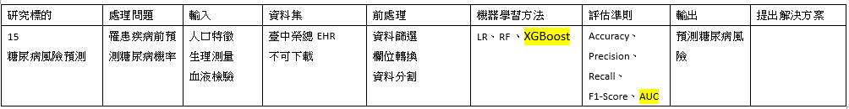
16 / 17

Slide 17

Related works
17 / 17

